Slide 1
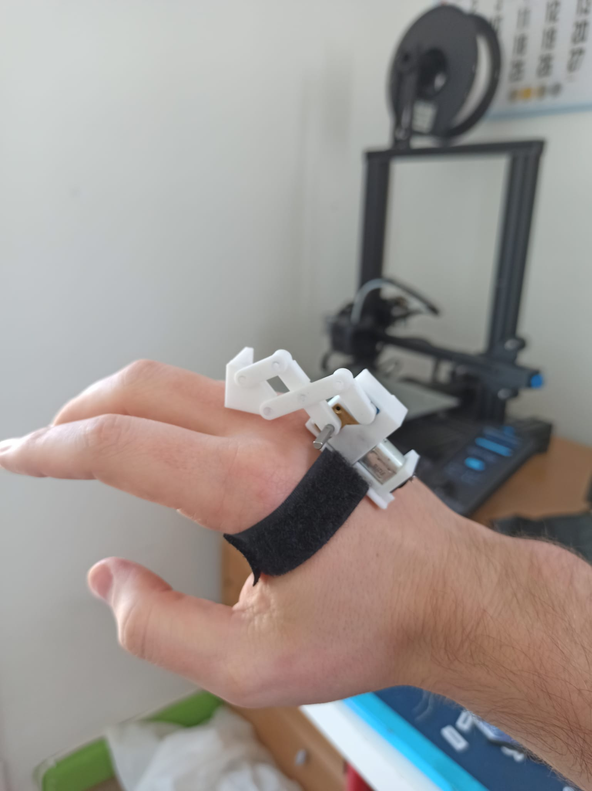
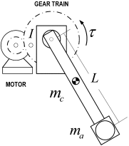
Modelado

Slide 2
Modelado
Masa =/= 0

Slide 3
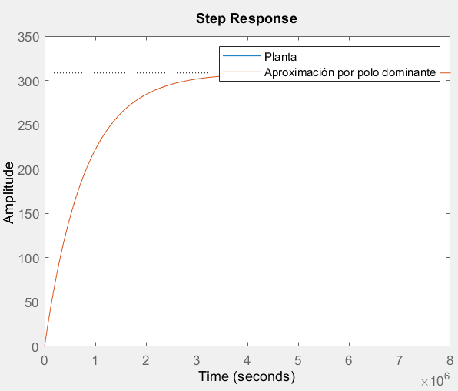
Modelado
Masa =/= 0

Slide 4
Modelado
Masa = 0

Slide 5
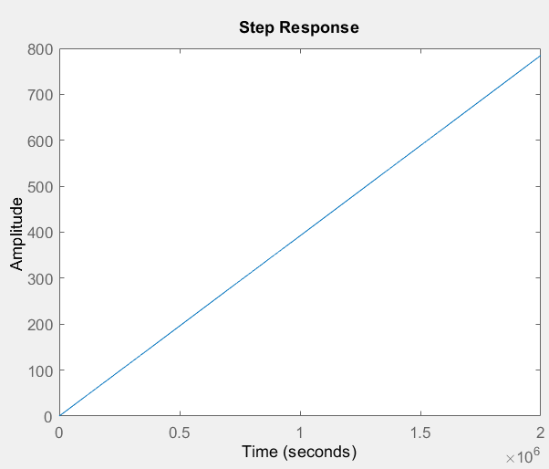
Modelado
Masa = 0

Slide 6
Modelado
Masa ~= 0

Slide 7
Modelado
Masa ~= 0

Slide 8
Modelado
Masa =/= 0
Masa = 0
Masa ~= 0

Slide 9
Respuesta teórica de la planta

Slide 10
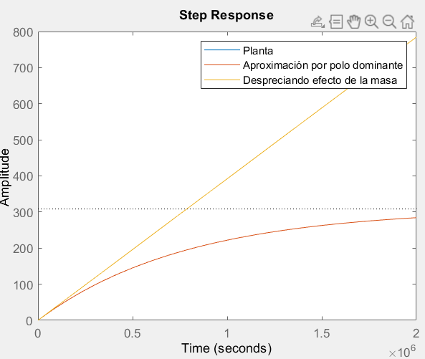
Respuesta teórica despreciando efecto de la masa

Slide 11
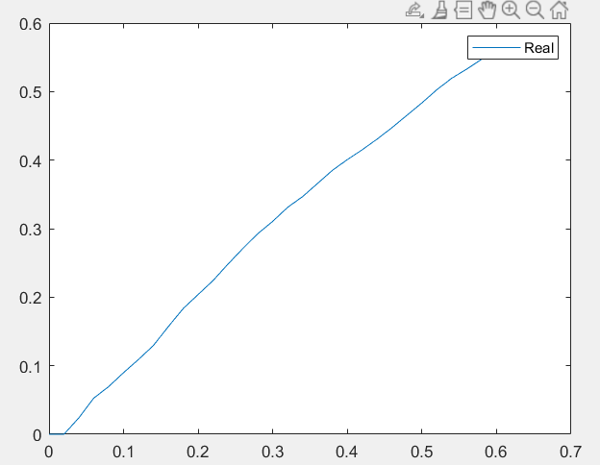
Respuesta real de la planta

Slide 12
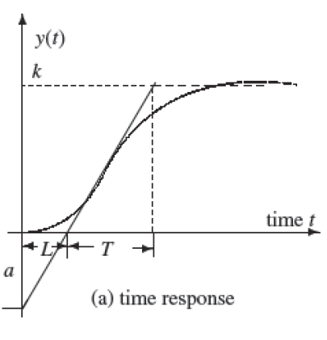
Forma deseada para diseño de controlador

Slide 13
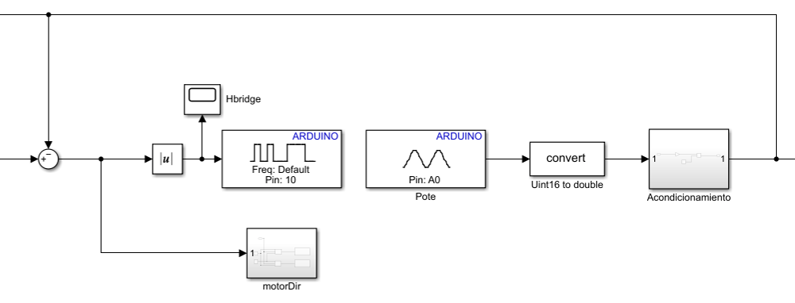
Realimentación unitaria de la planta

Slide 14
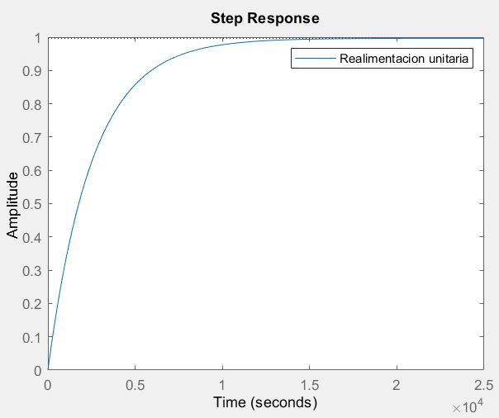
Respuesta teórica de la planta realimentada unitariamente

Slide 15
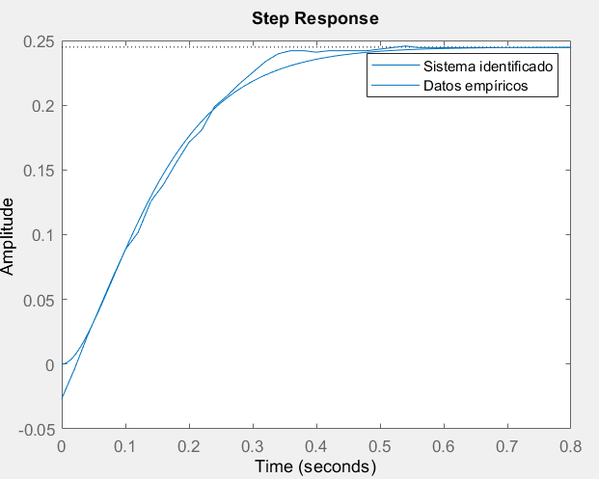
Identificación empírica

Slide 16
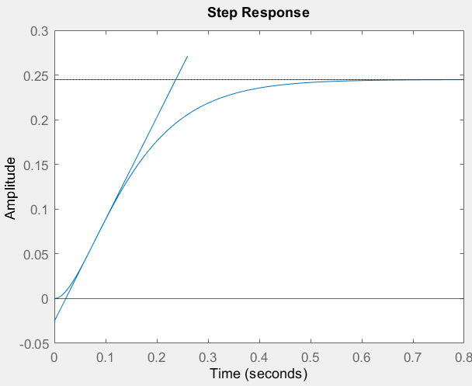
Identificación de parámetros

Slide 17
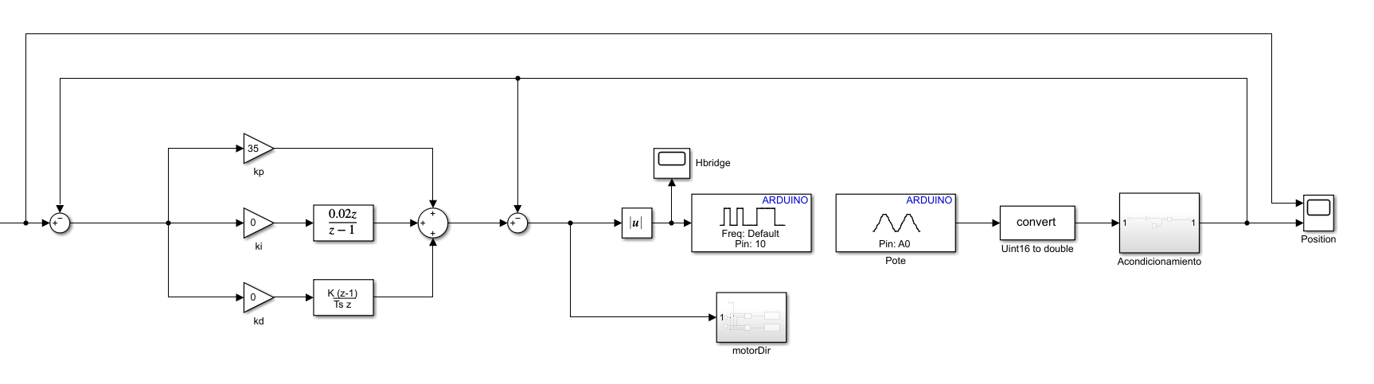
Diagrama de bloques

Slide 18
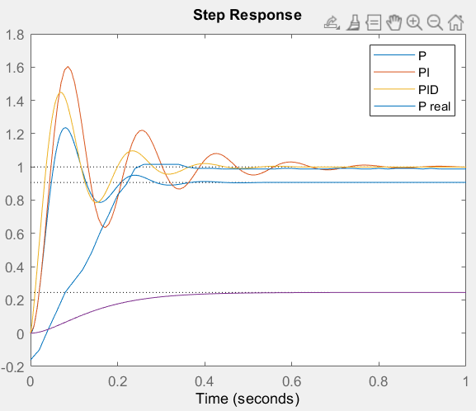
ZN escalón

Slide 19
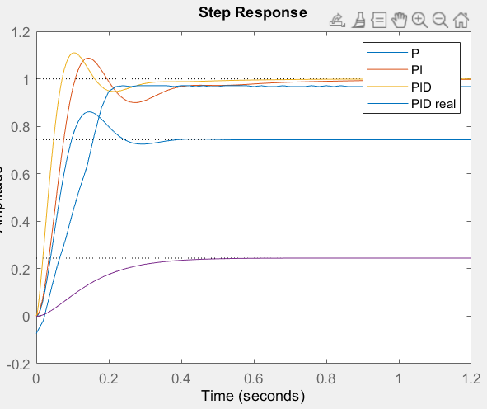
Chreswick

Slide 20
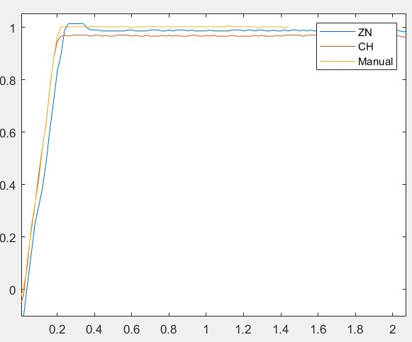
Comparación

